Slide 1

Książka jest dobra na… wszystko!

Slide 2
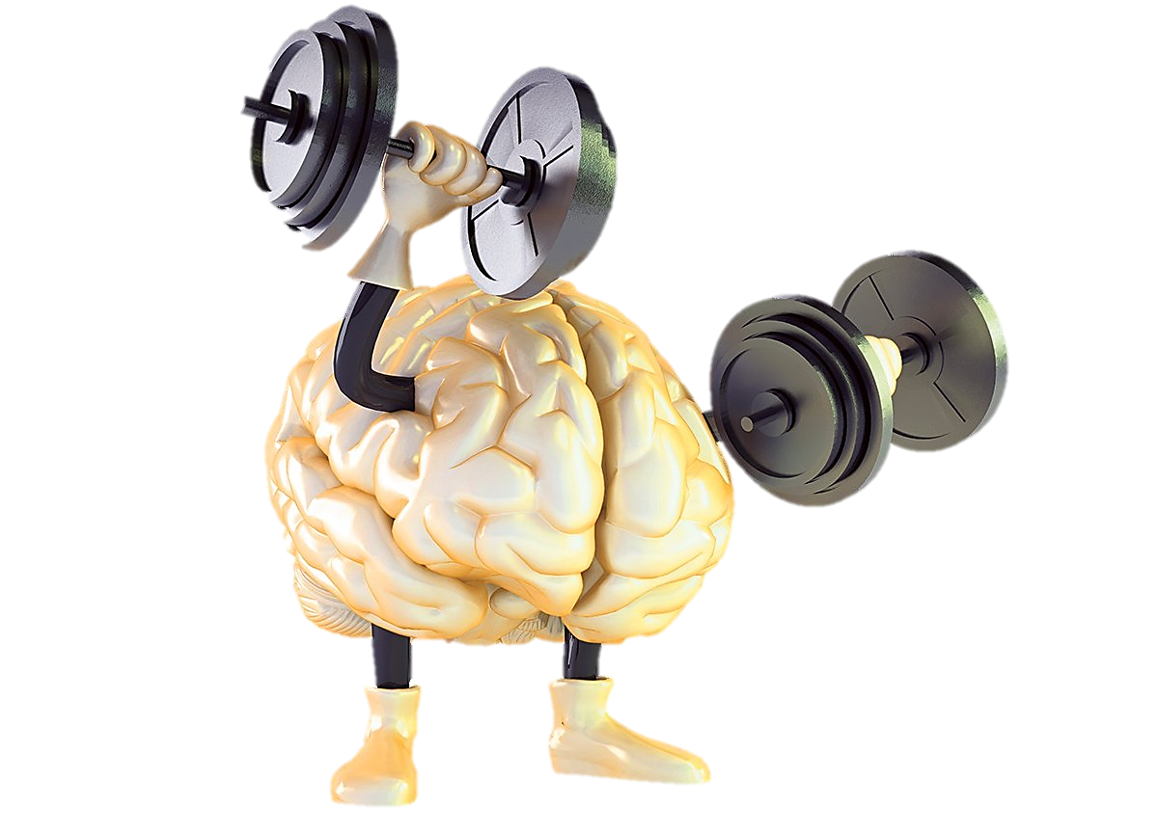
Czytanie, to nie tylko przyjemność,
zdobywanie wiedzy czy kształtowanie wrażliwości.
Czytanie to świetne ćwiczenie dla naszego mózgu.

Slide 3

Czytanie książek pomaga nam rozwijać język i wzbogaca słownictwo. Uczy wyrażać myśli
i rozumieć innych.

Slide 4

Czytanie ubogaca pisanie

Slide 5

Czytanie poprawia naszą koncentrację i pamięć

Slide 6

Czytanie książek rozwija myślenie. Dostarcza nowych idei i pojęć, rozszerza świadomość i kształtuje nasz świat wewnętrzny.

Slide 7
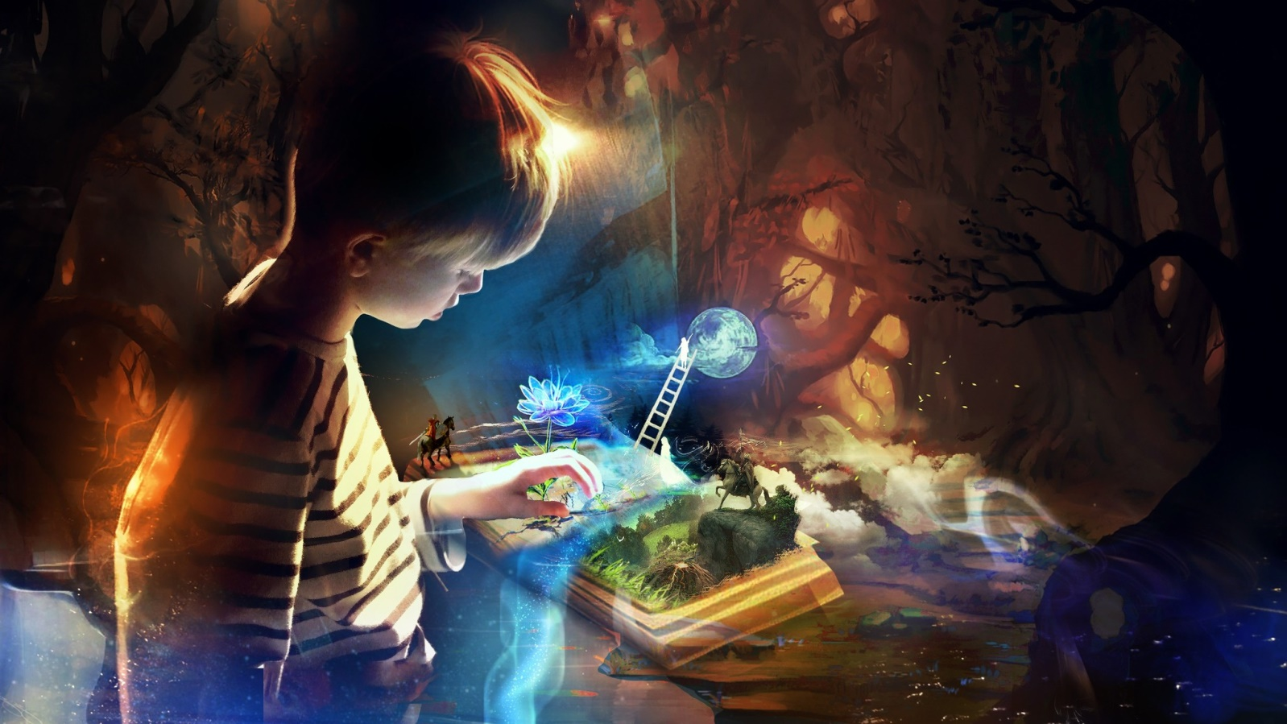
Czytanie książek rozwija wyobraźnię, pobudza umiejętność wizualizacji przedmiotów, miejsc, osób, sytuacji.
Dzięki temu umiemy wiele rzeczy przewidzieć i z wieloma sobie poradzić.

Slide 8

Książki dostarczają nam wiedzy
o innych krajach i kulturach,
o przyrodzie, technice, historii,
o tym wszystkim, co chcielibyśmy poznać lub zobaczyć.

Slide 9
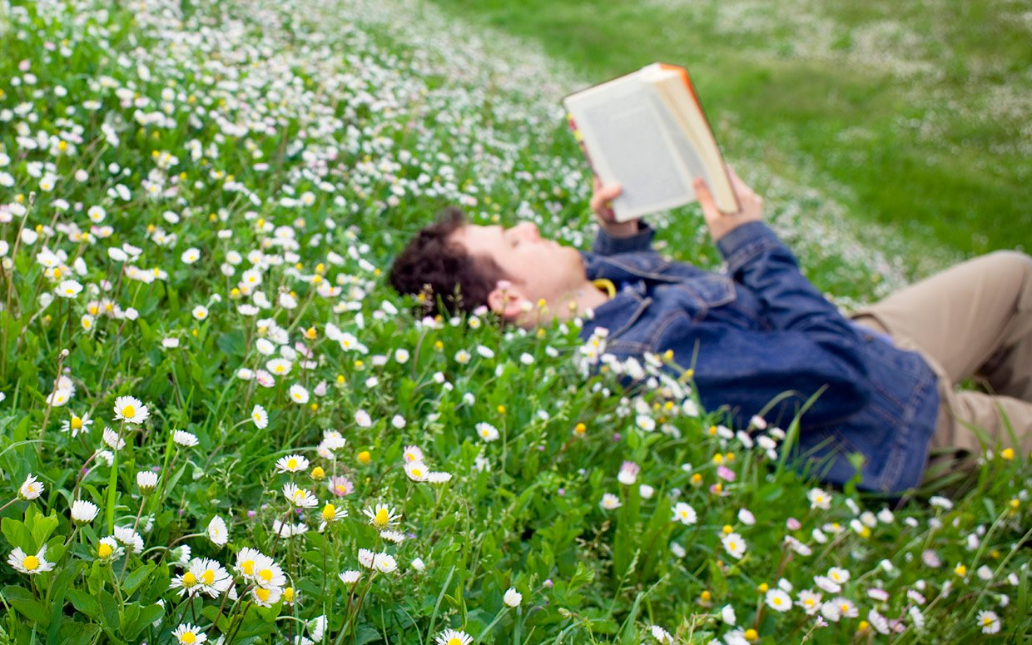
Czytanie książek sprawia przyjemność, dostarcza rozrywki i emocji.
Książka może rozśmieszyć, straszyć lub zasmucić.
Może też pocieszyć i wskazać nowe możliwości rozwiązania problemów.

Slide 10
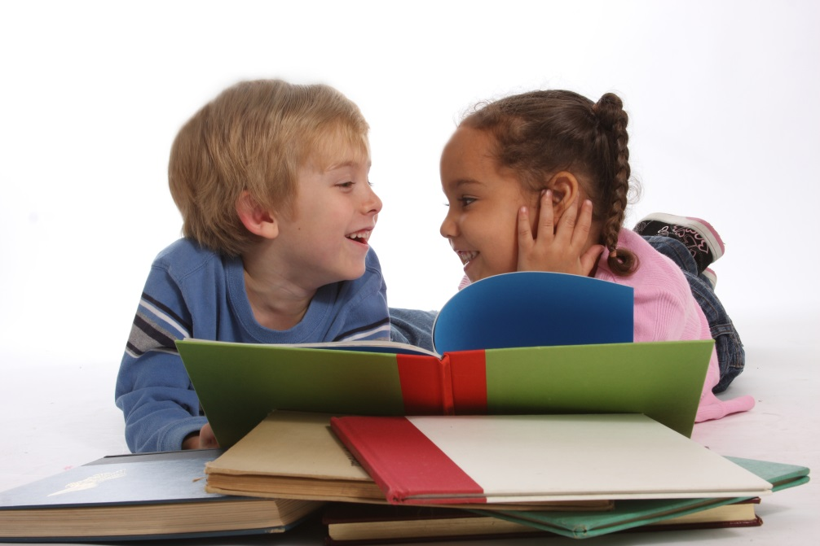
Czytanie książek rozwija nasze uczucia i zdolność do empatii. Skłania do refleksji nad tym, co słuszne, a co nie, co dobre, a co złe.
Kształtuje charakter.

Slide 11
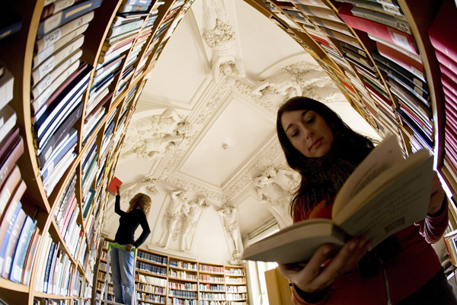
Książka jest częścią naszego dziedzictwa kulturowego. Dzięki niej mamy wspólne doświadczenia
i punkty odniesienia.

Slide 12

Z Czytaniem wiąże się
przyjemność słuchania
przyjemność przeżywania emocji
przyjemność poznawania
przyjemność marzenia

Slide 13
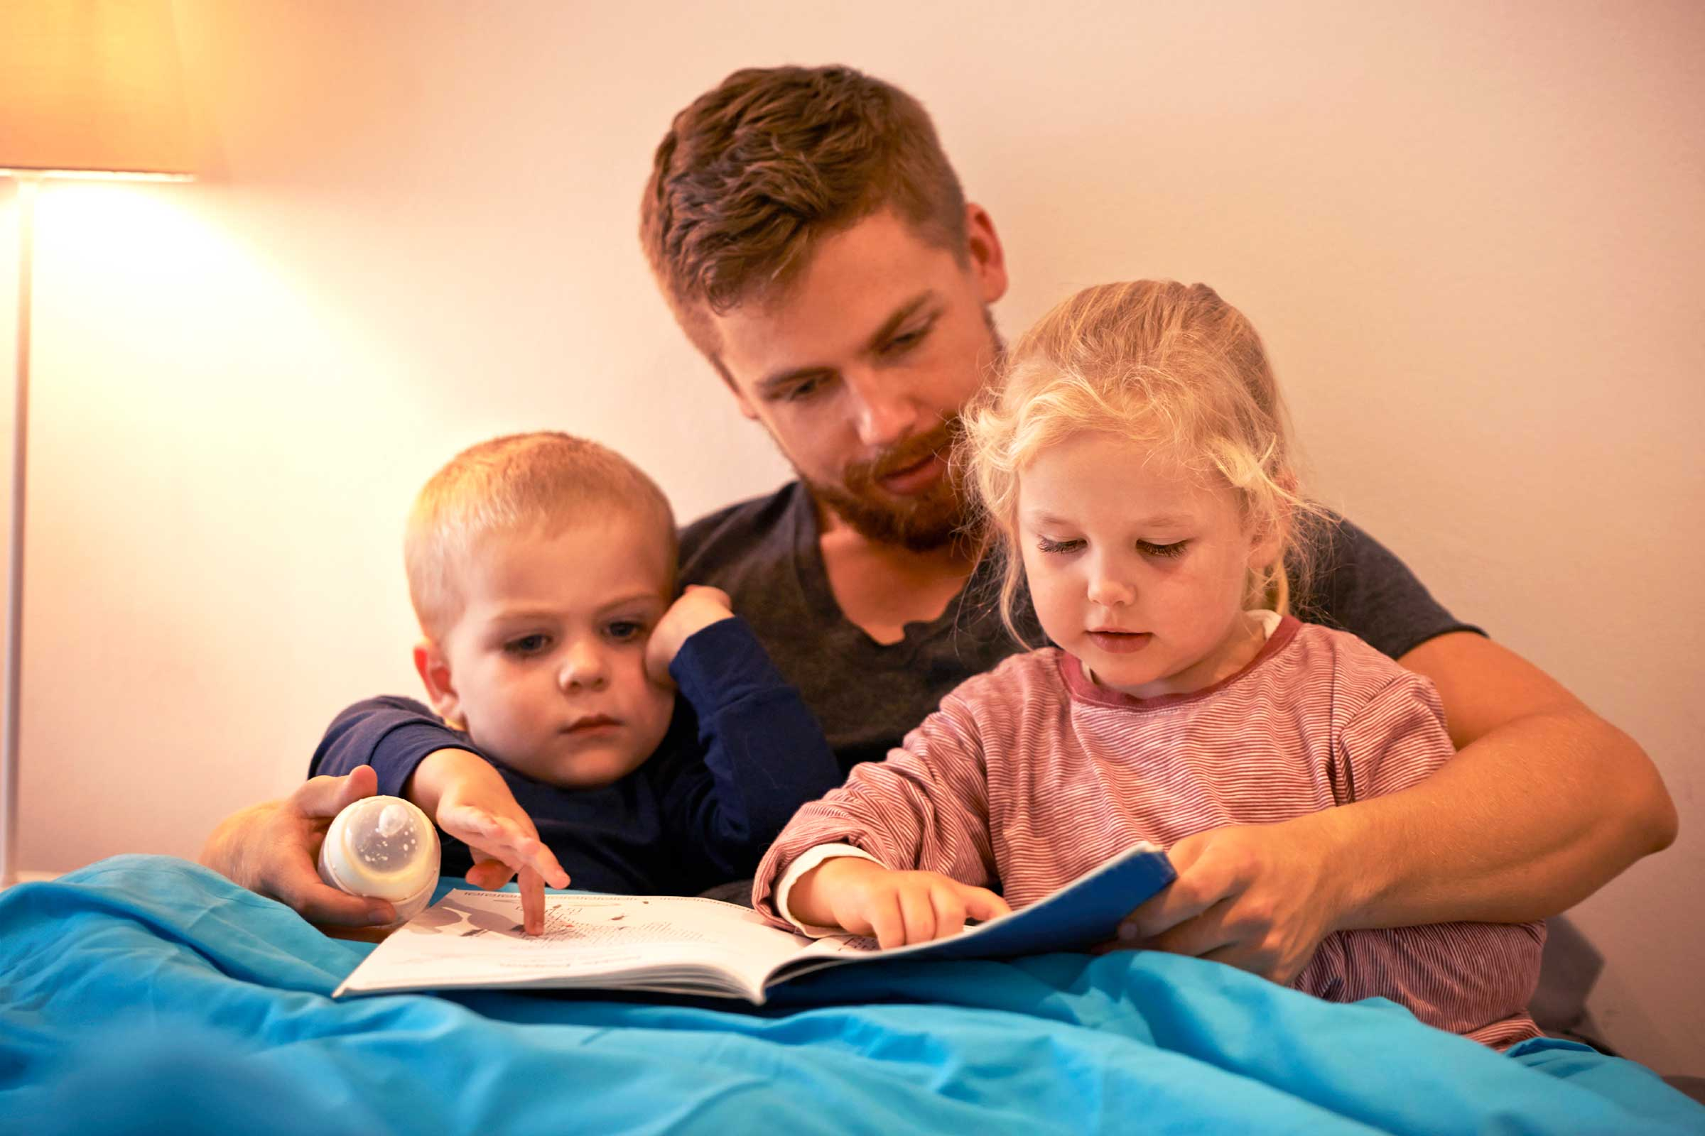
Czytajmy dzieciom bo warto!

Slide 14
Wybierzcie taki czas w ciągu dnia, który będziecie mogli swobodnie poświęcić na wspólne czytanie.
Gdy dziecko nauczy się już czytać samodzielnie, nie porzucajcie zwyczaju wspólnego, głośnego czytania.
Na prośbę dziecka czytajcie te same książki wielokrotnie.
Wybierajcie książki, które będą interesujące zarówno dla dziecka, jak i dla Was, w miarę możliwości
z dobrymi ilustracjami.
Czytajcie stare, klasyczne baśnie. One przekazują prawdę o człowieku.
Bajki, opowieści fantastyczne rozwijają myślenie abstrakcyjne.

Slide 15
Wygospodarujcie miejsce na małą biblioteczkę dla dziecka choćby półkę, z której będzie mogło swobodnie wyciągać książki dla siebie.
Wybierzcie się razem z dzieckiem do szkolnej biblioteki i zachęcajcie je do wypożyczania nie tylko lektur, ale także innych książek, które go zainteresują.
Idźcie wspólnie do najbliższej biblioteki publicznej, która może okazać się skarbnicą ciekawych publikacji zarówno dla dzieci jak i dla Was samych.
Jeśli dziecko będzie widziało Was czytających,
ta czynność stanie się dla niego czymś naturalnym.

Slide 16
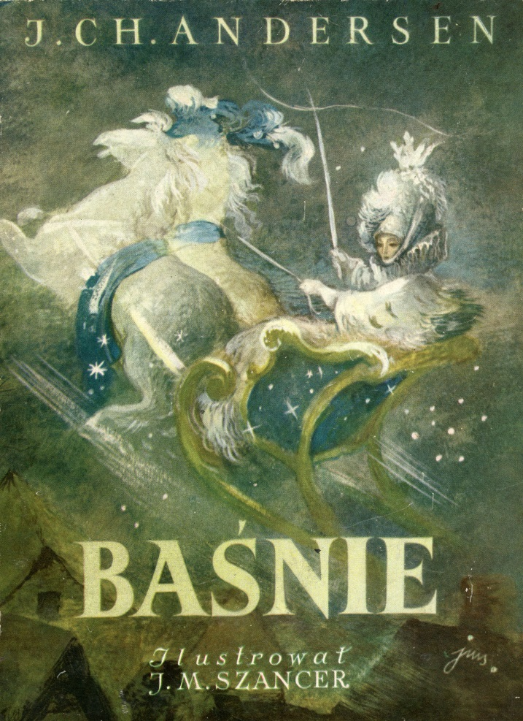



Slide 17

Biblioterapia polega na wykorzystaniu terapeutycznych wartości literatury.
Jako forma psychicznego wsparcia już od wielu lat ma zastosowanie w psychoterapii. Poleca się ją ludziom mającym osobiste problemy
i przeżywającym różnego rodzaju lęki.
Odpowiednio dobrana lektura daje szansę oderwania się od smutnej rzeczywistości. Pomaga zrozumieć siebie i innych ludzi. Może stać się punktem wyjścia do rozważań nad własną sytuacją życiową, nad sposobem pomocy samemu sobie i drugiemu człowiekowi.

Slide 18
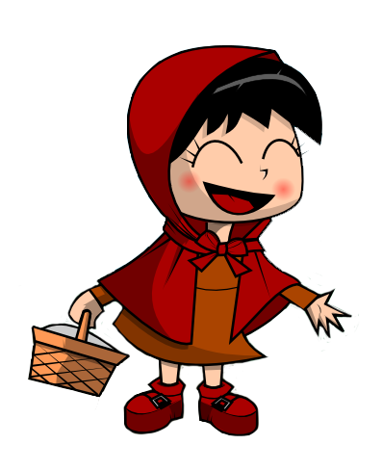
Bajkoterapia stanowi odłam biblioterapii
i polega
na wykorzystywaniu
bajek i baśni
w celach terapeutycznych, edukacyjnych
czy relaksacyjnych.

Slide 19
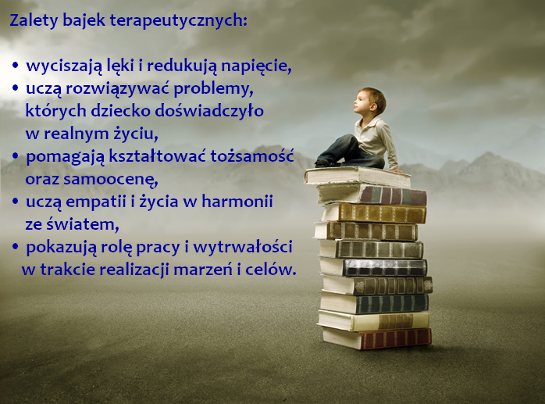

Slide 20




Slide 21




Slide 22




Slide 23
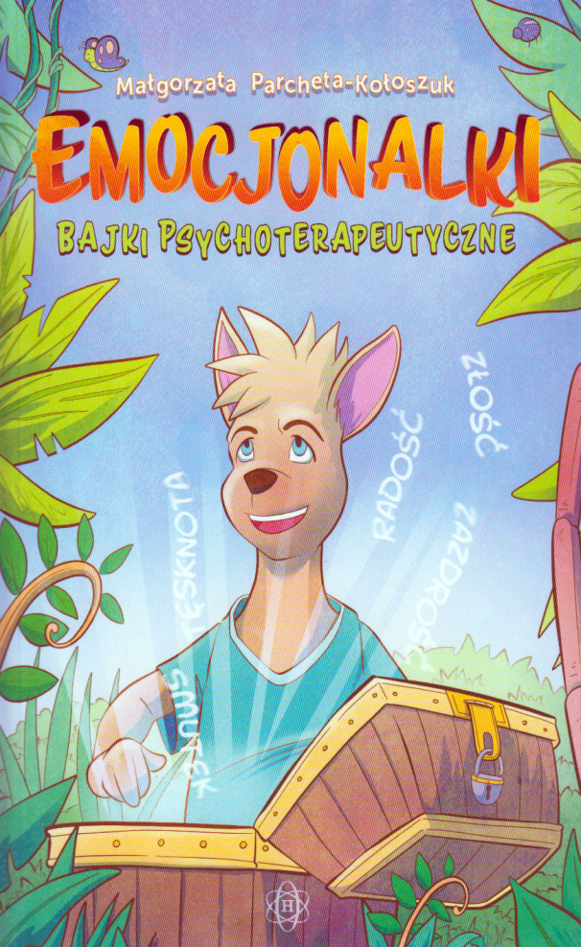



Slide 24






Slide 25




Slide 26




Slide 27




Slide 28




Slide 29




Slide 30




Slide 31




Slide 32




Slide 33
Co czytają?

Slide 34




Slide 35




Slide 36




Slide 37




Slide 38




Slide 39




Slide 40







Slide 41





Slide 42
Dzieci i młodzież kształtują dopiero swój gust, postawy, sposób postrzegania świata. Pomocny tu jest niewątpliwie kontakt
z literaturą. Od tego właśnie kontaktu w dużej mierze będą zależeć ich kompetencje umysłowe.
To nieprawda, że ten, kto lubi czytać modne sagi fantasy
czy romanse nie będzie czytał nic innego. Będzie, jeśli odpowiednio go zachęcimy.
To zadanie dla rodziców, dziadków, rodzeństwa, nauczycieli
i bibliotekarzy.
Jeśli dana książka okaże się atrakcyjna być może rozbudzi ciekawość do sięgnięcia po kolejną z tej serii, z tego gatunku,
z pokrewnych, podobnych gatunków, a następnie - po kolejne
i kolejne, coraz bardziej różnorodne lektury.

Slide 43
Dziękuję za uwagę
Piotr Boczar
PBW w Krośnie Filia w Brzozowie

